Slide 1
対応あり（参加者内の） 一元配置分散分析の結果
表0 基本統計
------------------------------------------------
A 平均値 不偏分散の平方根
------------------------------------------------
A1 1.7333 0.9978
A2 2.7333 1.0625
A3 1.7333 0.7717
------------------------------------------------

Slide 2
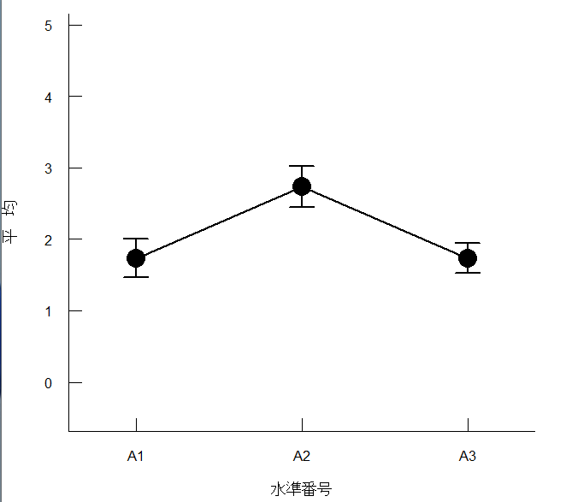
表1 実験条件における参加者内の一元配置分散分析の結果
要因 | 平方和 | 自由度 | 平均平方 | 分散比 | P値
subj | 20.1333 | 14 | 1.4381
A s×A | 10.0000 20.6667 | 2 28 | 5.0000 0.7381 | 6.77 | 0.003**
 | 50.8000 | 44
A: 実験条件(A1: 条件１, A2: 条件2, A3: 条件3)
**p<0.01
表2 多重比較検定の結果（論文に載せる時は右のような図を載せる）
A1 < A2 (p = 0.0178)*
A1 = A3 (p = 1.0000)
A2 > A3 (p = 0.0208)*
A: 実験条件(A1: 条件１, A2: 条件2, A3: 条件3)
*p<0.05

Slide 3
結果の書き方（例）
各被験者毎に、A1:~~, A2:~~, A3~~の三つの条件で実験を行い、
各条件の施行後に没入感についての主観評価をとった。
その結果に差が有るかどうかを調べるために被験者内計画の一要因分散分析を行った
（表1参照）.
結果として，要因Aは有意であった(F(2,28)=6.774, p=0.003)．
なお、参加者内誤差についてMauchlyの球面性検定を行った結果，有意ではなかっ
(Mauchly‘s W=0.971, p=0.825)．
続いて、両側t検定による，多重比較 (Holm法, 5%水準) を行った (表2参照)．
その結果，水準A2の平均値2.733はA1およびA3の平均値1.733よりも有意に大きかった
(p=0.0178，0.0208)．
一方で，A1とA3には有意差が見られなかった。

